Slide 1
Министерство науки и высшего образования Российской Федерации
ФГАОУ ВО «Южно–Уральский государственный университет (НИУ)» Институт естественных и точных наук
Кафедра прикладной математики и программирования
КУРСОВАЯ РАБОТА
По дисциплине «Методы программирования»
Инженерный калькулятор
Автор работы
студент группы ЕТ-112
Романов Н.М.
Руководитель:
А.К. Демидов
Челябинск 2024

Slide 2
Постановка цели
Целью курсовой работы является получение навыков создания программного обеспечения на основе структурного подхода при использовании интегрированной среды разработки.

Slide 3
Постановка задачи
Необходимо разработать программу для математических вычислений.
Программа должна иметь следующие возможности:
вывод результата вычислений в поле для ввода;
вывод текста ошибки в случае некорректного выражения;
вывод в поле для ввода выражения, набранного с кнопок интерфейса;
очистка результата и выражения с помощью кнопки СЕ (Clear Entry)
посимвольное удаления числа с помощью кнопки Х

Slide 4
Разработка алгоритма
Основные сущности в программе:
Два стека stack_double и stack_char, которые хранят числа и арифметические знаки соответственно;
Массив из конопок buttons, каждая кнопка является структурой, содержащая необходимые данные;
Тип кнопки typedef – перечисление {digit, arithmetic, funct};
Строка результата result;
Строка для сообщения об ошибке error.

Slide 5
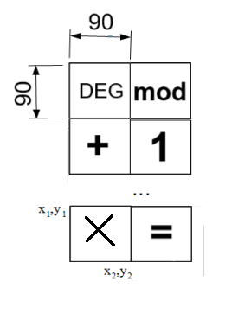

Координаты кнопок можно вычислить по формуле:
$$x_{1}= \left\lfloor i/45\right\rfloor ∗90$$
$$y_{1}=80+\left(i mod 45\right)∗90$$
$$x_{2}=x_{1}+90$$
$$y_{2}=y_{1}+90$$

Slide 6
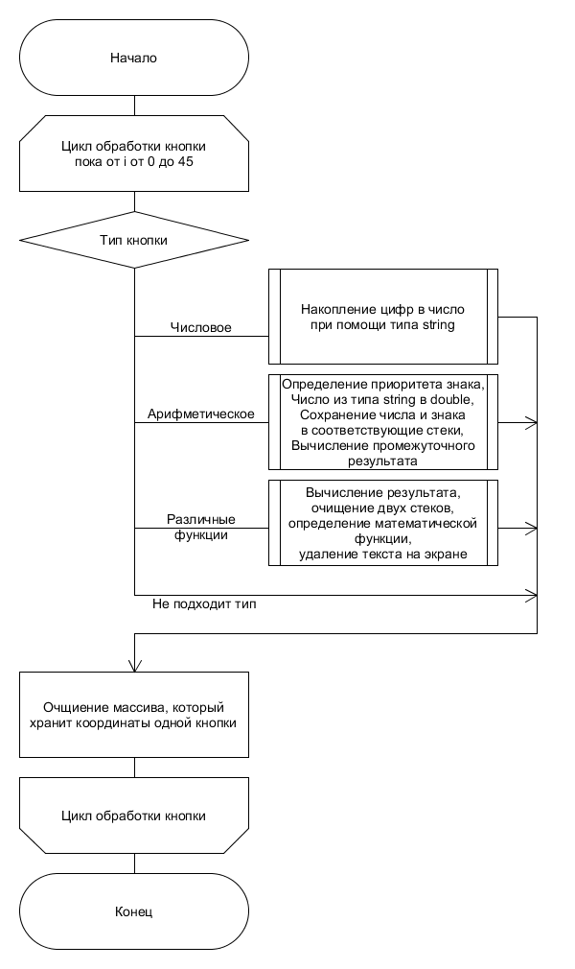
Основной алгоритм программы

Slide 7
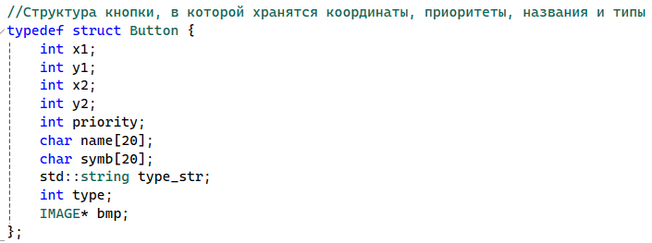
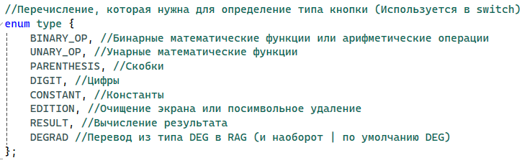
Особенности реализации
Использование структуры Button и перечисления type:

Slide 8
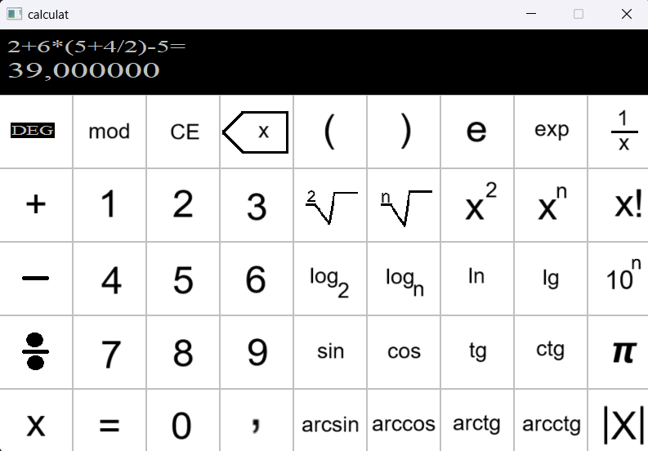
Пример работы программы

Slide 9
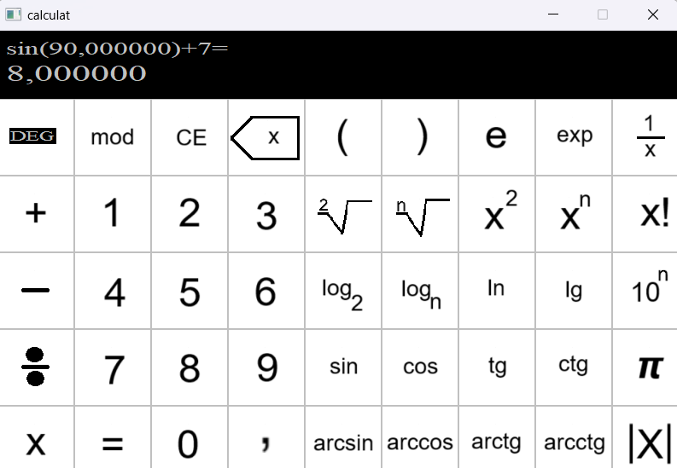

Slide 10
Заключение
В ходе выполнения курсовой работы были поставлены точные требования к программе, затем были выявлены элементы интерфейса пользователя, разработаны необходимые математические модели, определены и детализированы структуры данных и алгоритмы. После завершения проектирования алгоритмы были реализованы на языке С. Разработанный код был проверен и в код были внесены необходимые исправления. Для программы было разработано руководство пользователя. Таким образом, цель работы была достигнута, задачи – решены.

